Slide 1
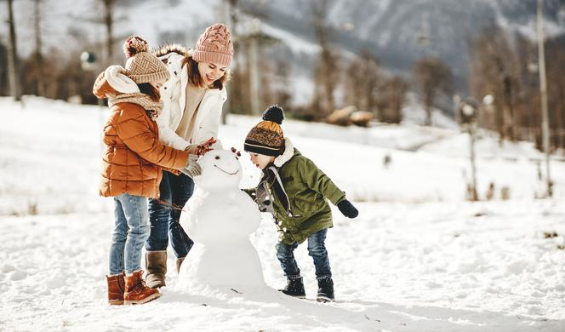
BEZPIECZNE FERIE ZIMOWE

Slide 2
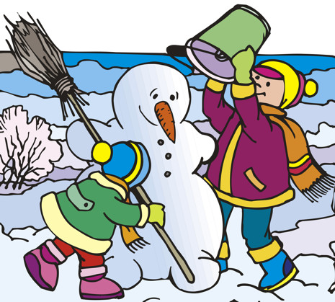
Ferie zimowe to dla dzieci i młodzieży wymarzony czas odpoczynku, zabaw na śniegu i lodzie. Aby przebiegały one szczęśliwie i wszyscy wypoczęci wrócili do szkoły, należy pamiętać o podstawowych zasadach bezpieczeństwa, obowiązujących podczas wyjazdów zimowych, jak i spędzania tego czasu w miejscu zamieszkania.

Slide 3
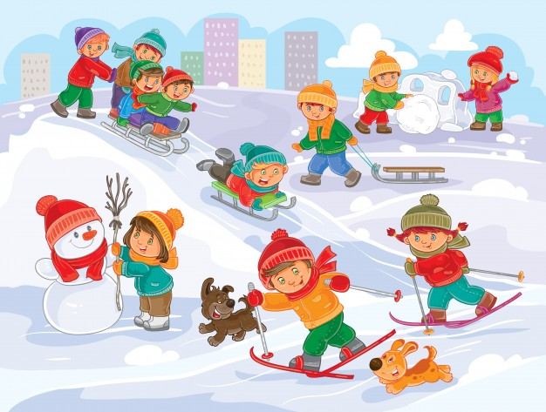
Zabawa na śniegu, zjazdy z górki, jazda na nartach czy łyżwach mogą sprawić wiele radości i wzmocnić naszą kondycję fizyczną. Pamiętaj jednak, że podstawą, jak zwykle, jest zdrowy rozsądek i ostrożność! Poniżej przedstawione są wskazówki z którymi warto się zapoznać.

Slide 4
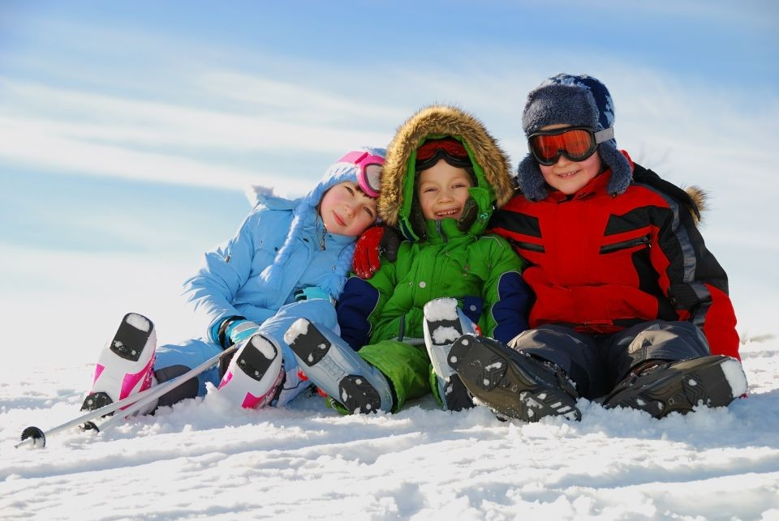
Wychodząc bawić się na dwór, ubieraj się stosownie do pogody, tak, aby nadmiernie nie wychłodzić swojego organizmu. Idąc na dłuższy spacer w zimowej aurze warto zaopatrzyć się w ciepły napój w termosie.
Przestrzegaj zasad poruszania się po drodze. Pamiętaj o odblaskach – zimą widoczność jest bardzo ograniczona.

Slide 5
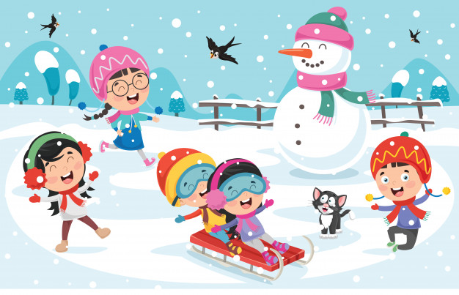
Do zabaw na śniegu, zjazdów na sankach wybieraj miejsca bezpieczne, z dala od ruchliwych ulic, skrzyżowań i ciągów komunikacyjnych. Pamiętaj, że zimą znacznie wydłuża się droga hamowania pojazdów, więc zachowaj szczególną ostrożność będąc w pobliżu jezdni.

Slide 6
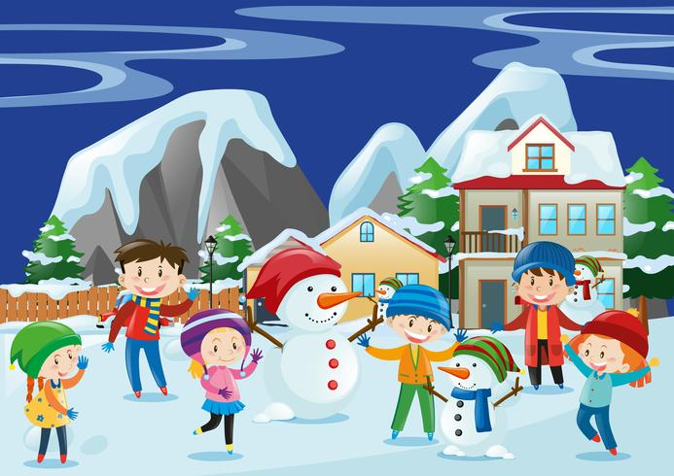
Korzystaj wyłącznie ze specjalnie przygotowanych lodowisk. Pod żadnym pozorem nie wchodź na lód zamarzniętych zbiorników wodnych, jezior, kanałów, stawów, itp. Pozornie tylko gruby lód może w każdej chwili załamać się pod Twoim ciężarem.

Slide 7
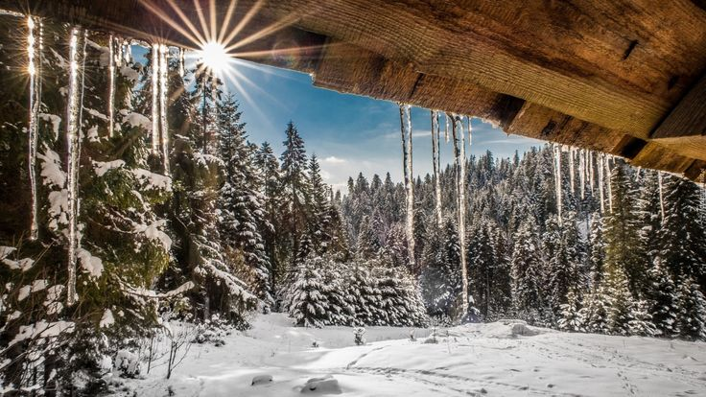
Pamiętaj, że zagrożenie dla zdrowia, a nawet Twojego życia, stanowią zwisające z balkonów i dachów masywne sople lodu. W takim przypadku zrezygnuj z zabawy w tym miejscu, powiadom o sytuacji osoby dorosłe lub Straż Pożarną, która usunie niebezpieczeństwo.

Slide 8

PAMIETAJ:
Nie rzucaj w jadące pojazdy śnieżkami, gdyż takie zachowanie może być przyczyną kolizji lub wypadku drogowego.
Nie rzucaj w kolegów śnieżkami z ubitego śniegu lub z twardymi przedmiotami w środku, gdyż może doprowadzić to do obrażeń ciała.

Slide 9
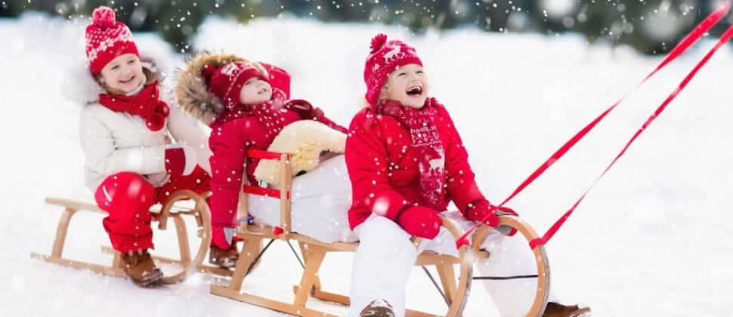
Kulig organizuj wyłącznie pod nadzorem osób dorosłych. Sanki łącz grubą, wytrzymałą liną, aby nie odczepiły się podczas jazdy.
Nie dołączaj sanek do samochodu, gdyż może się to skończyć tragicznie.

Slide 10
Pozostając w domu:
nie wpuszczaj do mieszkania nieznanych osób,
nie podawaj obcym swojego adresu zamieszkania,
nie trzymaj na widoku kluczy do mieszkania lub domu,
podczas zabaw na śniegu nie oddalaj się od rodziców lub opiekunów .

Slide 11
Wybierając się na wyjazd:
sprawdź organizatora zimowiska lub wyjazdu zorganizowanego,
na stoku nie oddalaj się od opiekuna lub instruktora,
pamiętaj o obowiązku jazdy w kasku,
ubieraj się ciepło,
na wycieczki zabieraj naładowany telefon.

Slide 12
Zasady bezpieczeństwa w Internecie
Korzystaj z umiarem z Internetu!
Szanuj innych w sieci!
Nie ufaj osobom poznanym w sieci!
Mów, jeśli coś jest nie tak! Telefonem Zaufania dla Dzieci i Młodzieży, bezpłatny numer 116 111.
Chroń swoją prywatność!

Slide 13

NuMERY ALARMOWE
997 - Policja
998 - Straż Pożarna
999 - Pogotowie Ratunkowe
112 - numer alarmowy

Slide 14
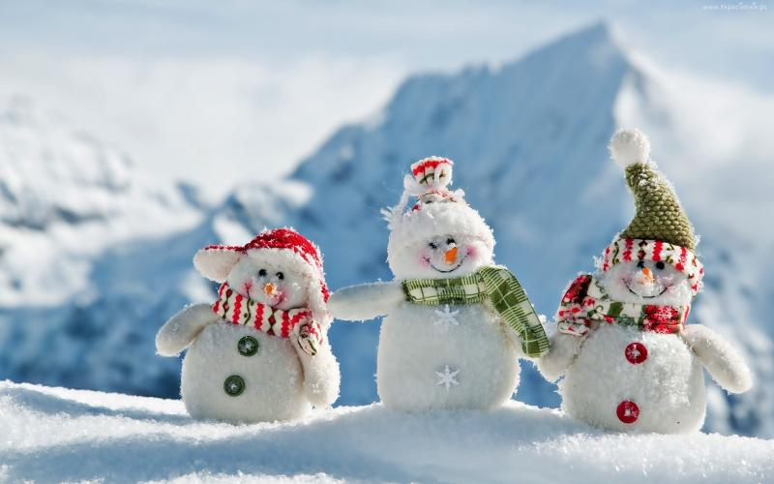
Udanych i Bezpiecznych FerII Zimowych 2023

